Slide 1
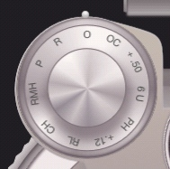
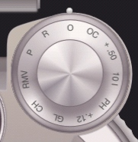
LE PHOROPTÈRE
LE TÊTE DE RÉFRACTION
LE REFRACTEUR
WMH
WMV

Slide 2
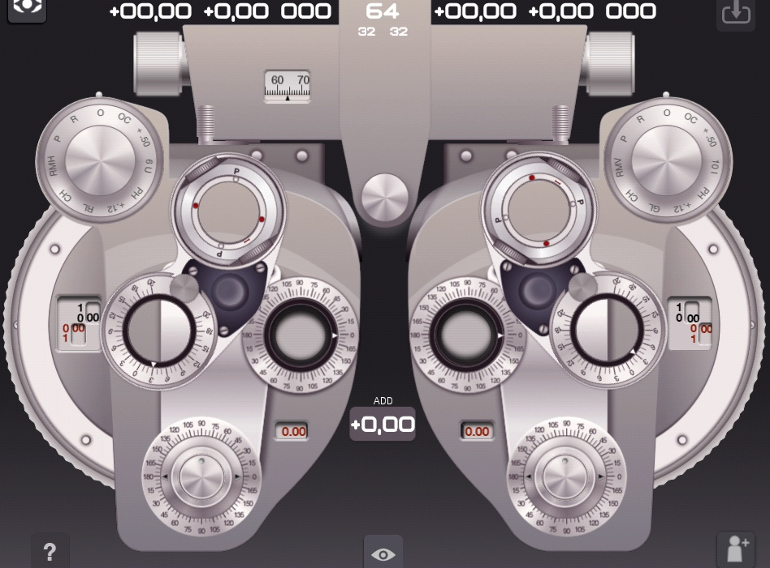
1
WMH
WMV

Slide 3
1 | niveau à bulle | 11 | 6∆u : 6∆ Base en haut | 21 | Diasporamètre
2 | écart pupillaire | 12 | PH: trou sténopéique | 22 | CCR
3 | écart vision de près | 13 | +0,12 δ
4 | Support barre test VP | 14 | RL : filtre rouge
5 | distance verre-oeil | 15 | Maddox rouge H/V
6 | Sphère | 16 | P : Filtre polarisé
7 | Cylindre | 17 | R : skiascopie +1,50 δ
8 | o : ouvert | 18 | 10∆I : 10∆ Base interne
9 | oc : fermé | 19 | GL : filtre vert
10 | ±0,50 : CCF | 20 | Maddox blanc H/V

